Slide 1


M2 SID Challenge 2018
Estelle Randria : Estelle.Randria@irit.fr
Jim Petiot : Jim.Petiot@irit.fr
Isabelle FERRANÉ : isabelle.ferrane@irit.fr
Jérôme FARINAS : jerome.farinas@irit.fr
Julien PINQUIER : julien.pinquier@irit.fr
Lynda TAMINE-LECHANI : lynda.lechani@irit.fr
José MORÉNO : jose.moreno@irit.fr

Slide 2
Indexation par le contenu
Objectif méthodologique :
Analyser le contenu d’un corpus d’extraits de fiction de 30 seconde à 2 minutes 30
Classifier les extraits en fonction de critères de similarité
Approches :
Caractériser chaque extrait par un ensemble de descripteurs issus de l’analyse du contenu
Tenir compte de 3 modalités :
Composante Vidéo : images successives composant l’extrait
Composante Audio : piste sonore correspondant à l’extrait
Composante Texte : sous-titres correspondant à l’extrait
Utiliser les descripteurs obtenus pour organiser le corpus en catégories ou clusters représentatifs d’un certain type d’information haut-niveau
Réaliser plusieurs systèmes de complexité croissante (approche incrémentale)

Slide 3
Indexation par le contenu
Objectif pédagogique :
Mettre en application les connaissances acquises dans les modules
Programmation
Analyse et exploitation de données (audio, vidéo, texte)
…
Se confronter à un problème conséquent
Proposer, Tester, Evaluer des méthodes différentes et Analyser les résultats obtenus
Travailler en groupe et aborder la gestion de projet
➔ Utilisation de python pour simplifier et réutiliser le travail effectué en TP

Slide 4
Indexation par le contenu
Objectif scientifique : Compréhension de contenu audiovisuel
Analyse multimodale, Fusion de données et Similarité de contenu
Focus sur les personnages et leurs interactions
Proposer des descripteurs pertinents : présence à l’image, voix, interaction entre les personnages
Type d’interaction : dialogue, monologue, conversation à plusieurs personne, …
Lieu de l’interaction, intérieur/extérieur…
Sujet abordé dans la conversation
Qualité de l’extrait : au niveau audio, visuel, sujet courant ou pas, … ?
➔ sujet ouvert : à vous de faire des propositions !

Slide 5
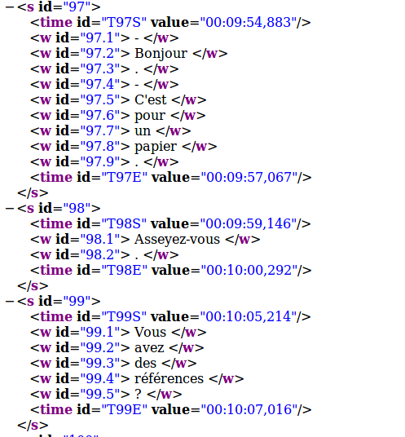
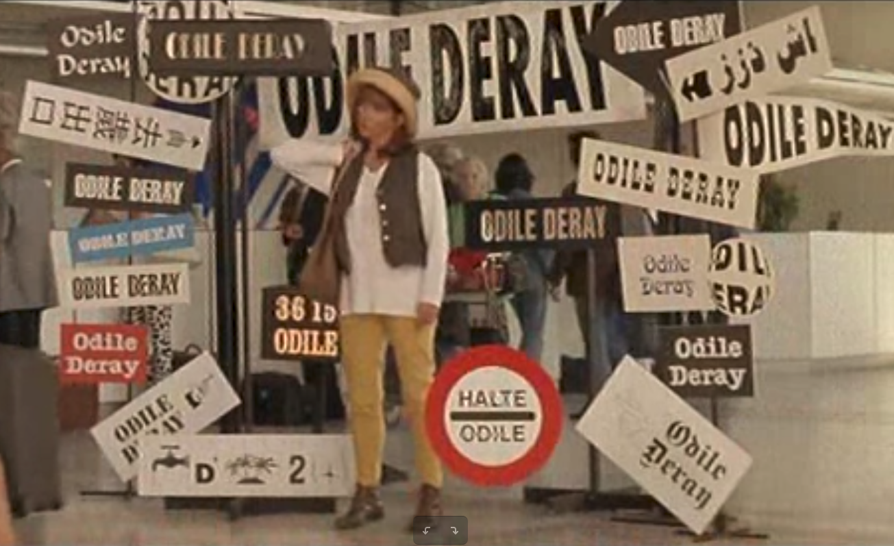
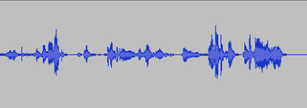
Corpus à utiliser
Données disponibles
308 extraits de films de 3 secondes à 2 minutes 30
2,5 Go de données vidéo, audio et texte
Disponible UNIQUEMENT le temps du projet ( problème de droits / signature accord)
Extrait : composante vidéo | Extrait : composante Audio | Extrait : composante Texte

Slide 6
Premier système : système de base
Descripteurs
s’appuyer sur les données mises à disposition et sur vos acquis (enseignements/TP)
Vidéo : couleur et texture des images (ex : 1 image par seconde)
Audio : calcule de l’énergie, ZCR, …
Texte : représentation vectorielle des descriptions avec le schéma de pondération TF-IDF.
Modalités
Représenter chaque modalité par un vecteur de paramètres représentant le contenu
Classification
Traiter chaque média indépendamment
Utilisation d’une méthode non supervisée : k-means
Evaluation des résultats par média :nombre de cluster et pureté des clusters obtenus

Slide 7
Deuxième système
Descripteurs
Améliorer les descripteurs en utilisant des boites à outils existantes
Vidéo : calcul de la quantité de mouvement, des boites englobantes personnes, visages, objets d’intérêts, avec openCV, nombre de personnes à l’image, visages en gros plans, …
Audio : segmentation et regroupement en locuteurs, nombre de personnes qui parlent,…
Texte : Enrichir les descriptions de textes en utilisant Wikipédia simple et PPMI, wordnet ou le word embeddings (vu en TP). Pour chaque technique le top k mots/documents peuvent être ajoutés afin de faire plus dense la représentation tf-idf. Enrichir les classes : les classes ont des titres qu’il faut enrichir avec le mêmes techniques. Également, la matrice de représentation peut encore être traité en utilisant SVD pour augmenter la similarité sémantique entre documents et classes.

Slide 8
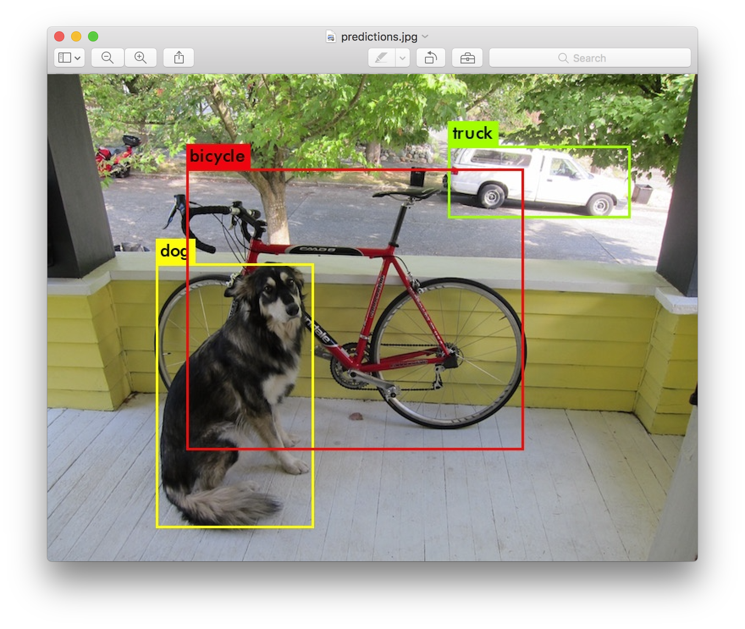
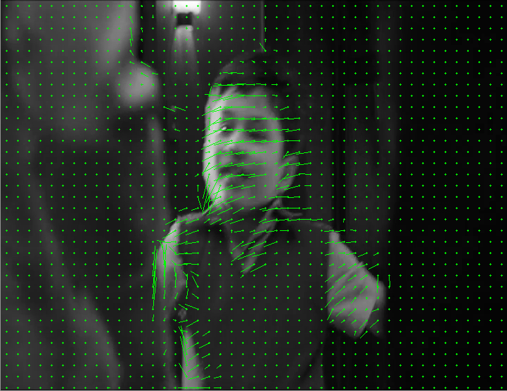
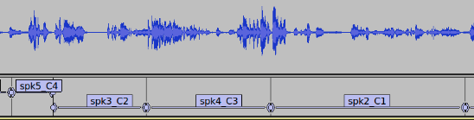
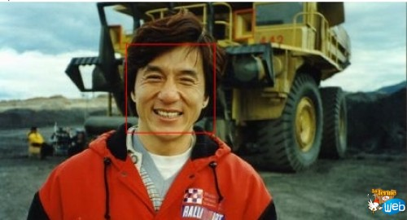
Deuxième système
Descripteurs
Améliorer les descripteurs en utilisant des boites à outils existante
Détection de d’objets (person, …) | Segmentation et regroupement en locuteurs | Détection de visages | Quantité de mouvement

Slide 9
Deuxième système
Modalités
Pour chaque média, contenu représenté par un (ou plusieurs) vecteur(s)
Pour le texte, utiliser :
Vecteur TF-IDF métadonnée
Vecteur TF-IDF enrichi (avec Wikipédia simple et PPMI ou le word embeddings
Vecteur TF-IDF des classes enrichies (avec wordnet ou le word embeddings) Score de similarité entre vecteurs représentant les documents texte
Classification Traitement effectué indépendamment sur chaque média
Utilisation d’une méthode supervisée : k plus proches voisins
Vérité terrain : Faire des choix au niveau annotation
Evaluation des résultats par un taux de reconnaissance, suite à une validation croisée : leave-one-out
Taux de reconnaissance = nb fichiers reconnus / nb total de fichiers
Prise en compte du nombre de vecteurs par fichier, pour chaque méthode de classification

Slide 10
Troisième système
Fusion des modalités
Fusion tardive
Traitement effectué en fusionnant les résultats de chacun des médias
Pondération possible suivant la qualité de résultats des médias (issue des systèmes précédents)
Fusion Précoce
Traitement effectué en fusionnant le vecteur de descripteurs de chacun des médias en un « super-vecteur » ➔ Attention à la normalisation des descripteurs !
Présentation des résultats
Mode non-supervisé : nombre de clusters optimal, pureté des clusters
Mode supervisé : taux de reconnaissance

Slide 11

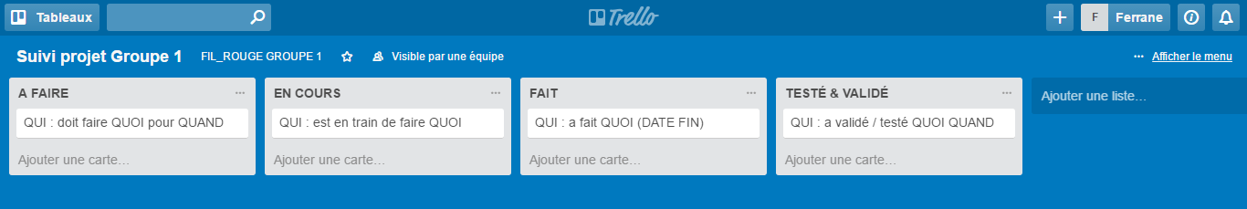
Organisation (1/3)
Groupe de 4 étudiants :
Une personne responsable par activité : Texte, Audio, Vidéo
Une personne responsable pour les aspects classification
Gestion et suivi de projets : Trello
Découpage du travail en tâches
Affichage de l’avancement et de la personne en charge de la tâche
Visible par le groupe et par les enseignants
Mise à jour régulière : quotidienne ou presque…

Slide 12
Organisation (2/3)
Rôle du « chef de projet » :
Organiser la réunion du matin avec tous les membres de son groupe
Vérifier que les fiches de suivi soient bien remplies
Participer comme les autres responsables au développement général.
Rôle d’un responsable (texte/audio/vidéo/classif)
Planifier le développement de l’activité
Vérifier que son activité avance comme prévu
Participer au développement général.
Plusieurs personnes peuvent travailler sur une même sous-tâche mais il faut un responsable.

Slide 13
Organisation (3/3)
Supports
des enseignants assureront le suivi
1 passage par jour selon le planning fourni durant 1 à 2 heures
Contacts par mail ou sur rdv pour des éléments spécifiques
Remplir une feuille de suivi individuelle sur google drive
Chaque étudiant recopiera la liste des tâches à faire en début de journée
Chaque étudiant indiquera en fin de journée :
L’avancement réalisé des tâches sur la journée
Les difficultés rencontrées (cela permettra d’aider au dimensionnement des taches le lendemain)
Rendre un planning prévisionnel mardi 30/10 au matin. (dépôt moodle)

Slide 14
Evaluation
Soutenance le 16/11/2018 avec tout le monde
30 minutes par groupe
Présentation synthétique de la méthodologie, des approches choisies, des résultats obtenus
Démonstration … si on devait traiter d’autres documents que devrait-on faire ?
Chaque membre prend la parole / répond aux questions
Rapport
Choix des méthodes
Organisation
Manuel utilisateur
Exemples de résultats
Qualité du code
Problèmes rencontrés et solutions envisagées
Bilan personnel

Slide 15
Avez-vous des questions ?

